Slide 1
Формирование культурно-гигиенических навыков у детей дошкольного возраста посредством различных методов и приемов

Slide 2
Культурно-гигиенические навыки - важная составная часть культуры поведения. Необходимость опрятности, содержания в чистоте лица, рук, тела, одежды, обуви продиктованная не только требованиями гигиены, но и нормами человеческих отношений.

Slide 3
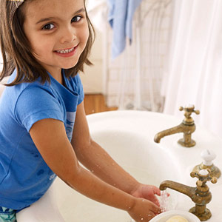
Во время умывания:
«Водичка, водичка, Умой моё личико, Чтобы глазоньки блестели, Чтобы щечки краснели, Чтоб смеялся роток, Чтоб кусался зубок.»

Slide 4
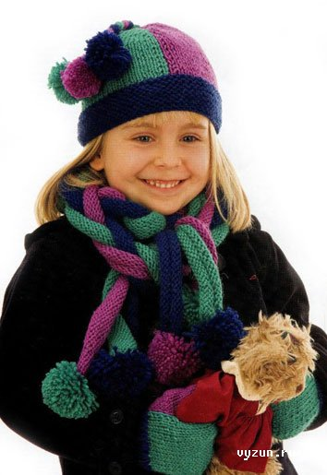
Одевание на прогулку:
«Раз, два, три, четыре, пять,
Собираемся гулять,
Завязали Катеньке
Шарфик полосатенький.»

Slide 5
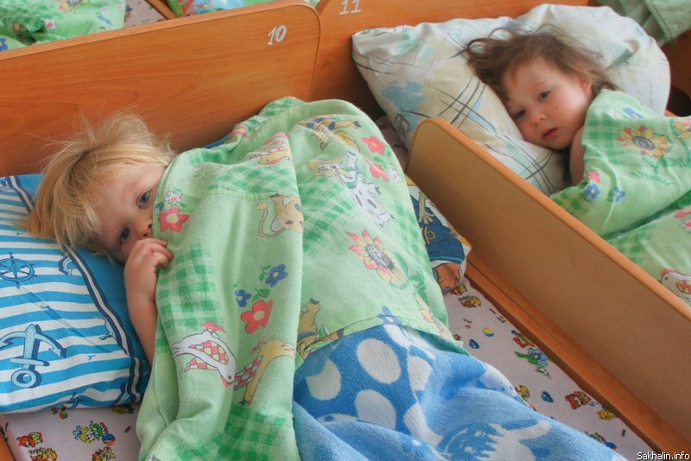
Перед сном:
«Спать пора.
Наступает ночка.
Ты устала, дочка.
Ножки бегали с утра,
Глазкам спать давно пора.
Ждет тебя кроватка.
Спи, дочурка, сладко.
·Мы купили куколку,
Куколку-баюкалку.
Ночью спит она и днем,
С ней скорее мы уснем».

Slide 6
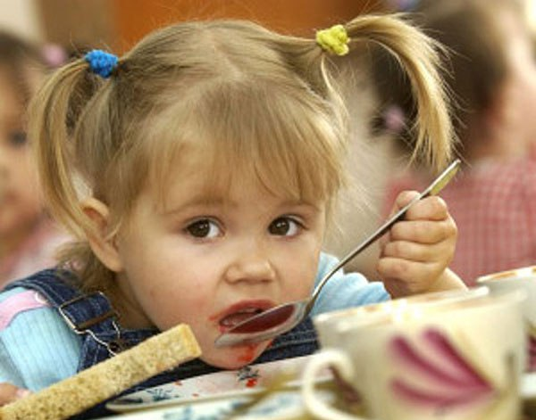
Во время приема пищи:
«Каша из гречки. Где варилась? В печке. Сварилась, упрела, Чтоб Катенька ела.»

Slide 7
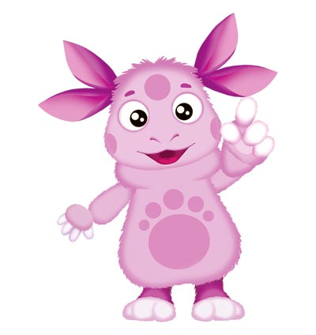
Гости

Slide 8
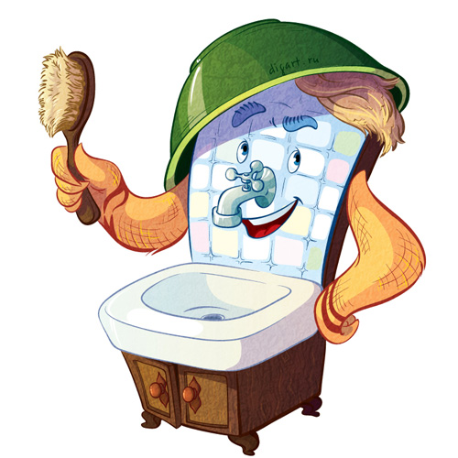
В младшем дошкольном возраста:

Slide 9
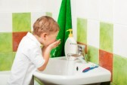
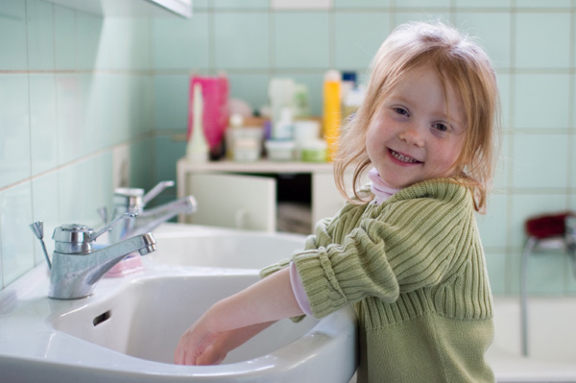
Сюжетные картинки

Slide 10
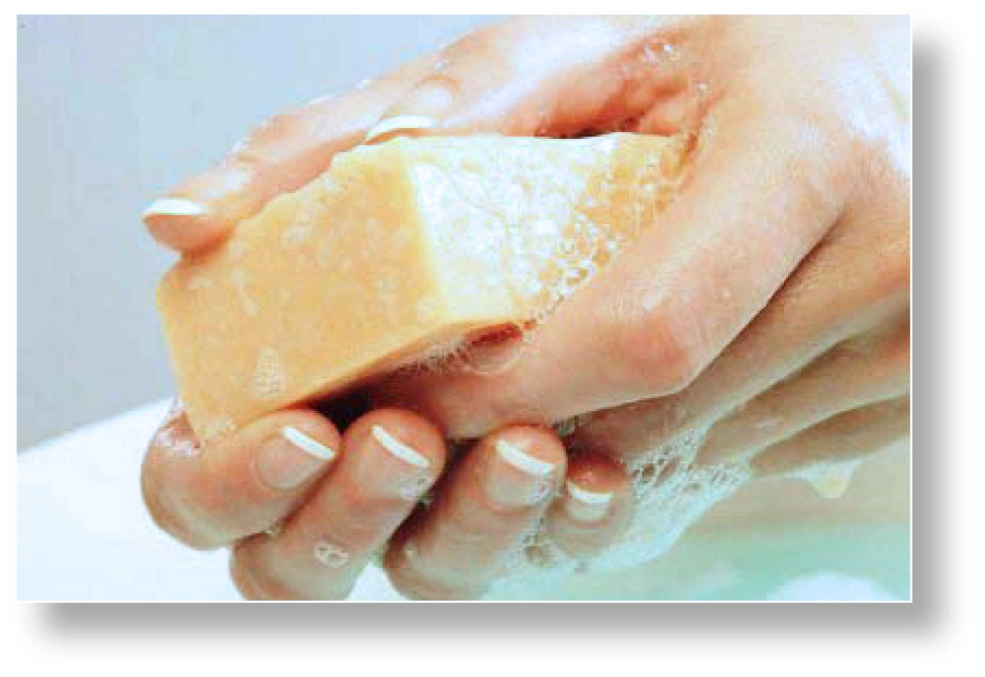
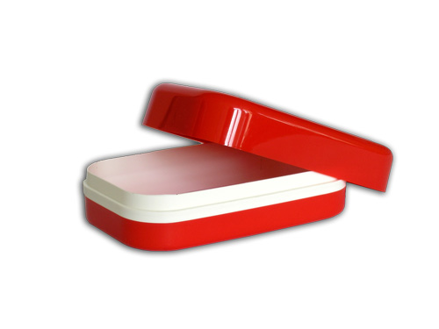
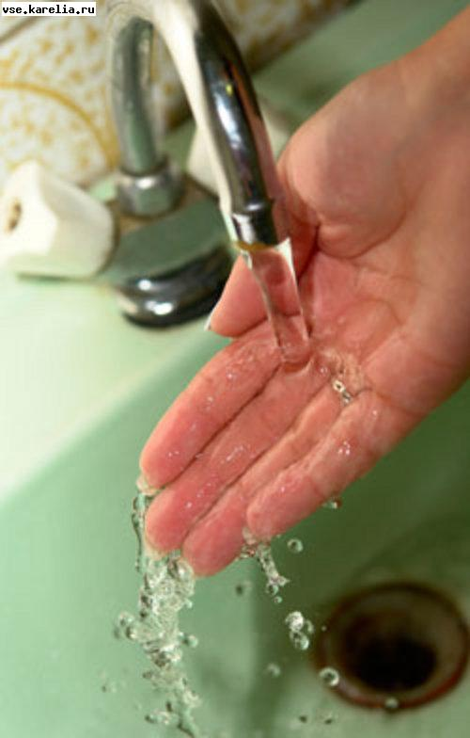
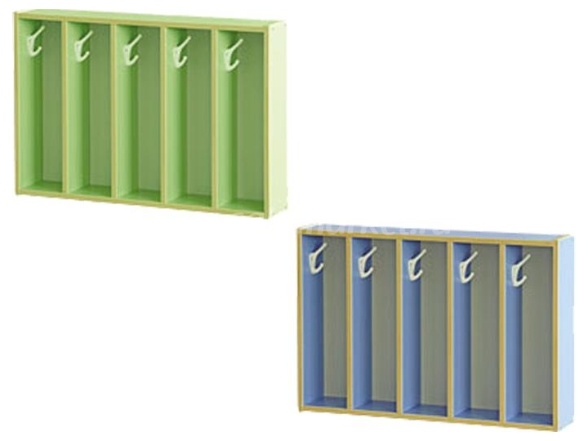
Предметные картинки

Slide 11
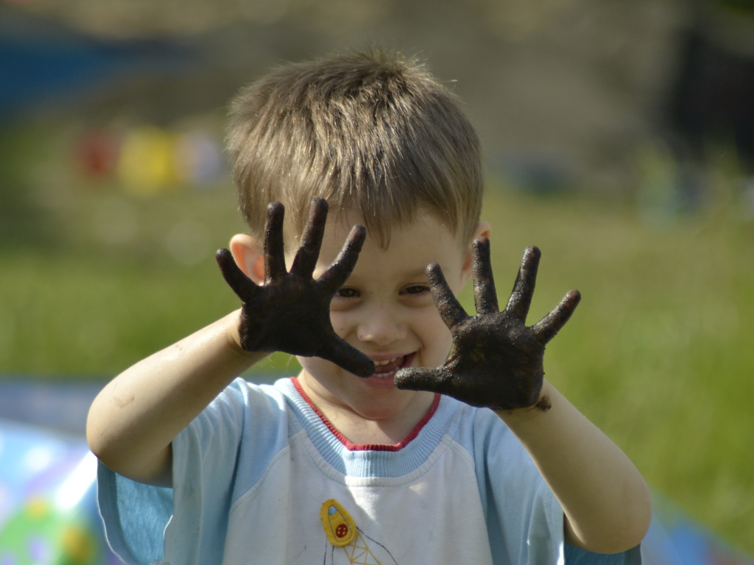
Неумейка

Slide 12
Потешки:
«В кране булькает вода. Очень даже здорово!
Умывается сама Машенька Егорова»
«Ладушки, ладушки, с мылом моем лапушки,
чистые ладошки, вот вам хлеб, да ложки!»

Slide 13
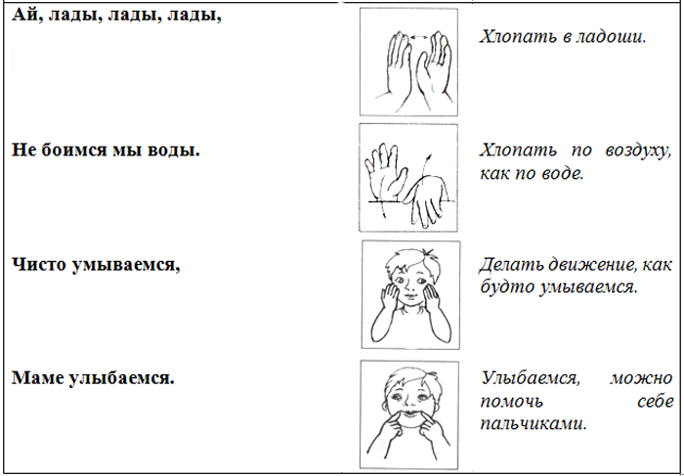
Пальчиковая гимнастика
«Умываемся».

Slide 14
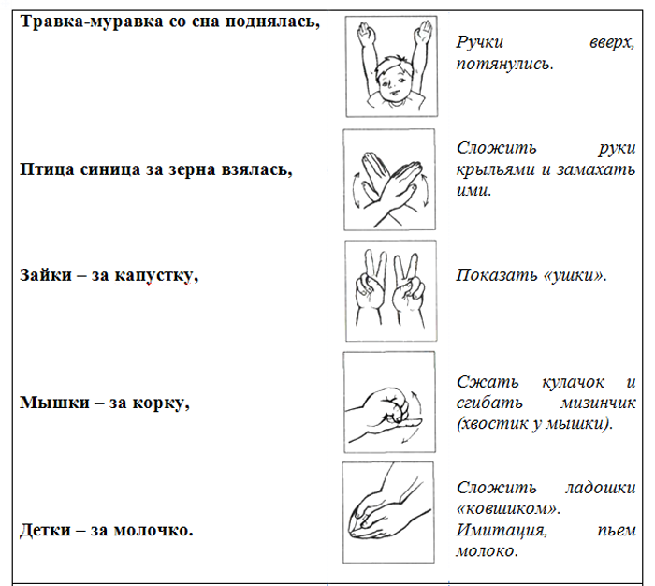
«Мы проснулись».

Slide 15
С детьми среднего дошкольного возраста
Юмористические частушки:
«Я под краном руки мыла,
А лицо помыть забыла,
Увидал меня Дозор,
Зарычал «Какой позор!»

Slide 16
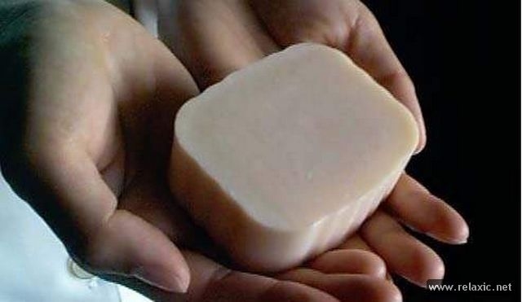
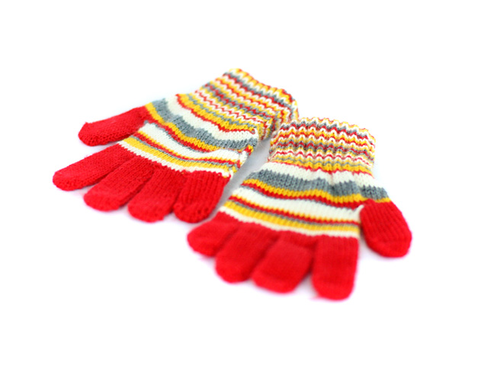
Загадки:
«Пузыри пускало, Пеной кверху лезло,— И его не стало, Вдруг оно исчезло!»
Пять чуланов, одна дверь.
Лук, капуста и картошка,
Разных овощей немножко.
Ты в кастрюле их ищи.
Это суп с названьем...

Slide 17
Пословицы:
«Чистота - залог здоровья»
«Шуба не ради красы, а ради тепла»

Slide 18
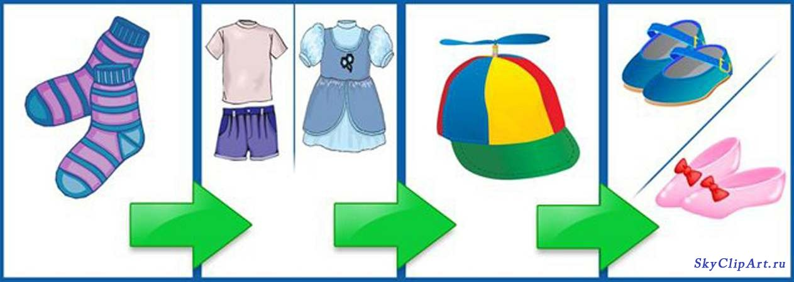
Предметно-схематические модели последовательности одевания на прогулку.

Slide 19
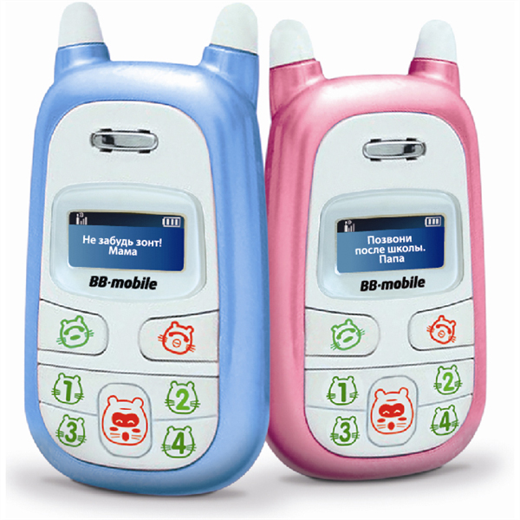
«SМS здоровья»
Я возьму свою расчёску, Кукле сделаю причёску! У неё мои привычки, Два банта и две косички!

Slide 20
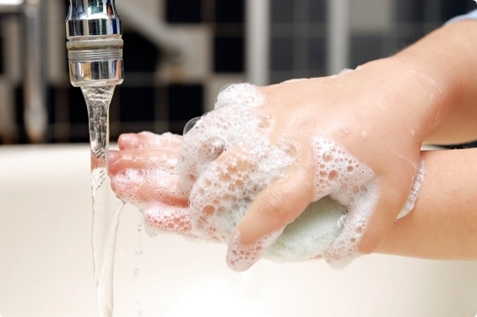
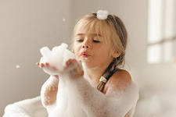
«Мыльные перчатки»

Slide 21
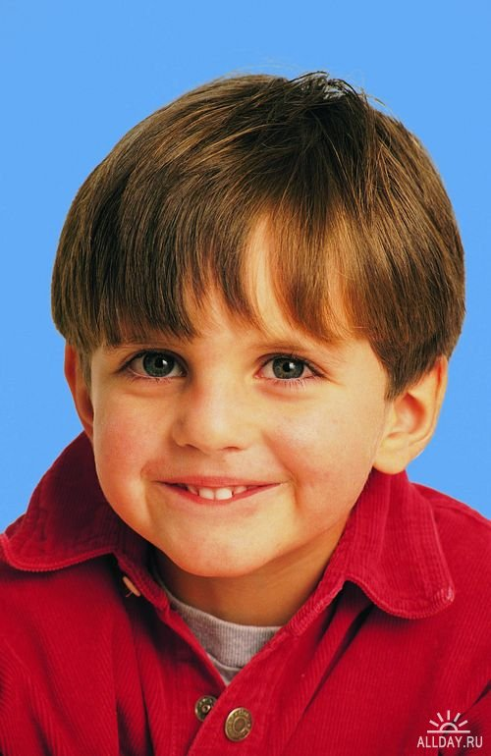
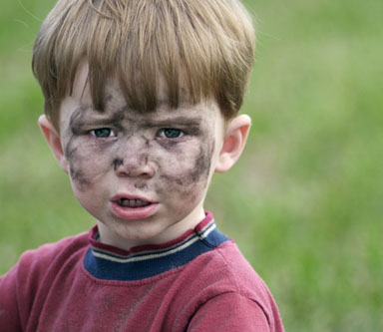
В старшем дошкольном возрасте
«Фотограф чистоты».

Slide 22
Содержание образовательной области «Здоровье» интегрируется с содержанием многих образовательных областей:
«Физическая культура»
«Познание»
«Коммуникация»
«Социализация»
«Безопасность»
«Труд»
«Чтение художественной литературы»

Slide 23
Чистота –
залог здоровья
Здоровье дороже
золота
Чисто жить –
здоровым быть
Здоровье в порядке
спасибо зарядке
Если хочешь быть здоров –
закаляйся
В здоровом теле –
здоровый дух
Здоровье за деньги
не купишь
Береги платье с нову,
а здоровье смолоду
Будет здоровье –
будет все!!!

Slide 24
Список используемой литературы:
Белостоцкая Е.М., Виноградова Т. Ф. и др. Гигиенические основы воспитания детей от 3 до 7. – М.:Просвещение,1991.
Комарова Т.С., Куцакова Л.В., Павлова Л.Ю. Трудовое воспитание в детском саду. – М .: 2005.
Крупская Н.К. О дошкольном воспитании. – М.: Просвещение, 1973.
Зебзеева В.А. Организация режимных процессов в ДОУ. – М.: Сфера, 2007.
Запорожец А.В. Психология и педагогика игры дошкольника. М.,1966.
Бабаева Т. И. ДЕТСТВО .Примерная основная общеобразовательная программа дошкольного образования. - Санкт- Петербург. ДЕТСТВО-ПРЕСС.,2011.

Slide 25
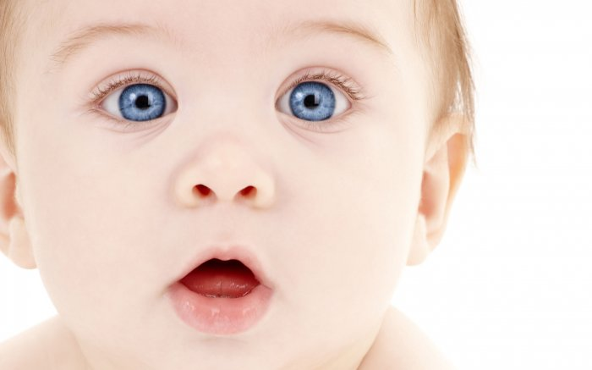
Спасибо за внимание!!!

